Slide 1
Présentation du P3
Aidez MacGyver à s'échapper !

Slide 2
Analyse du projet : diapositive 2
Les classes
Item
Hero
Laby
La première étape était de réfléchir aux classes qui feront parti de mon jeu, j’ai utilisé des posts-it et un whiteboard pour la version finale

Slide 3
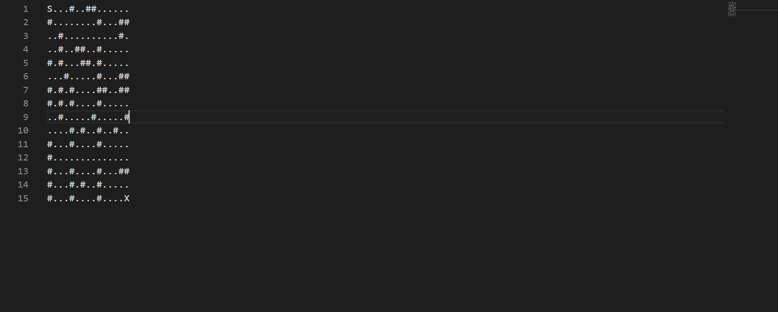
Analyse du projet : diapositive 2
La zone de jeu
ANALYSE
SPÉCIFICATION
Il fallait trouver un moyen de représenter une
carte pour l’interface graphique sur Pygame.
Mon mentor m’a indiqué des solutions et j’ai choisi de la représenter via des « . » et des « # » représentant respectivement les chemins et les murs
PROJET
MISE EN ŒUVRE
CONCEPTION
TEST
DÉVELOPPEMENT

Slide 4
Analyse du projet : diapositive 2
Les premières difficultés
Les classes…
L’algorithmie…
L’organisation…

Slide 5
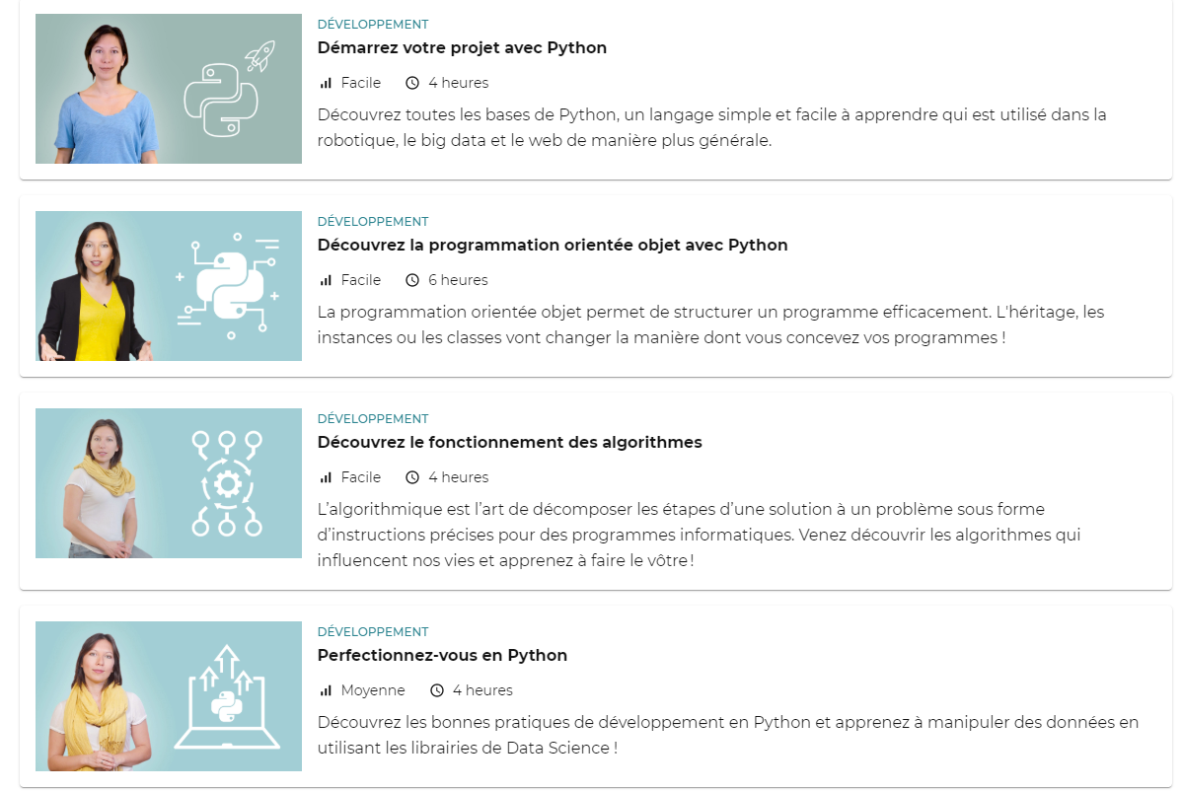

Slide 6
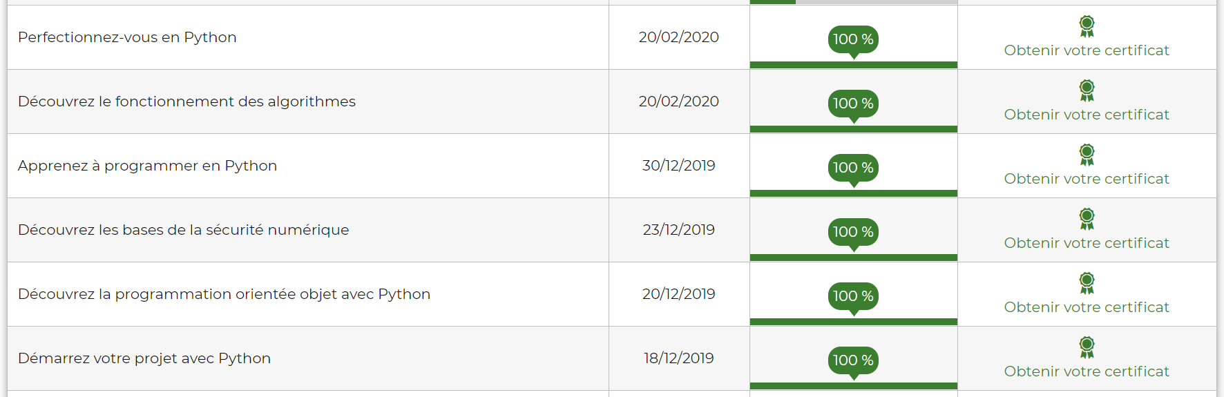
Analyse du projet : diapositive 2
Apprentissage
Les classes et l’orienté objet étant un concept assez nouveau pour moi, j’ai passé pas mal de temps à suivre différents cours
Le projet m'a demandé beaucoup d'implication, de recherche et d'apprentissage avec les cours de Céline, Vincent Le Goff et des cours indépendants sur Udemy.

Slide 7
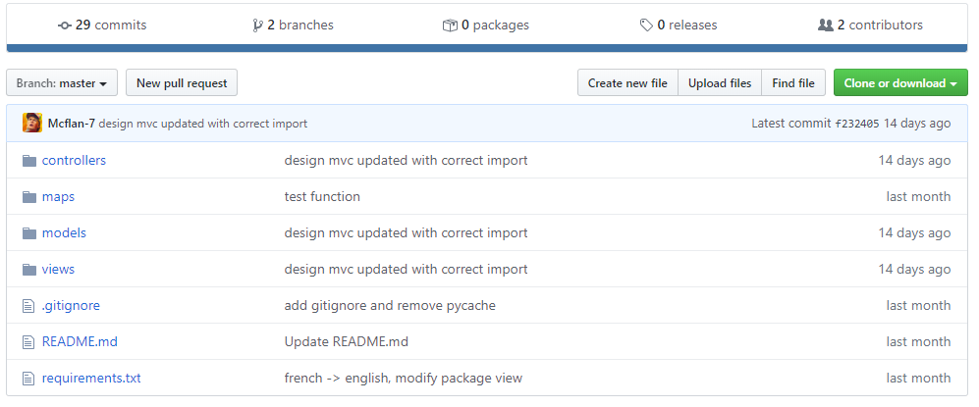
Analyse du projet : diapositive 2
Versionner mon projet
J’ai très vite versionné mon projet pour garder une copie de mon travail et permettre à Thierry de fournir des commentaires et un suivi.

Slide 8
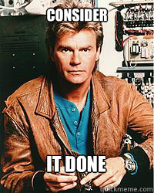
Analyse du projet : diapositive 2
Finalisation
Après 2 mois, j’avais terminé la réalisation de la première étape du projet qui consistait à réaliser les classes et faire fonctionner le programme sans interface graphique.
C'est au moment de réaliser le jeu avec Pygame que l'on se rend compte de l'intérêt des classes, ainsi il est très facile de faire évoluer le jeu sans se perdre dans du code spaghetti

Slide 9
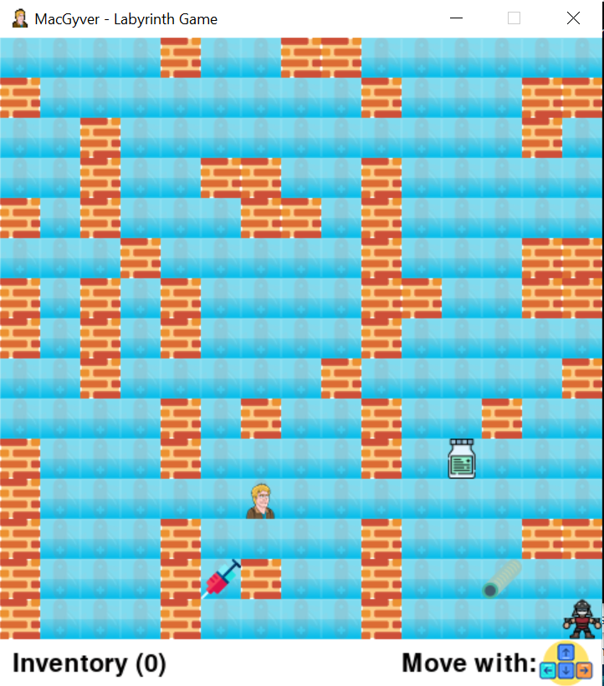







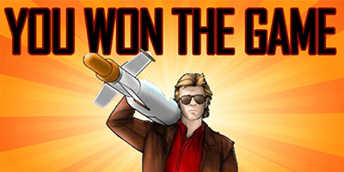

Analyse du projet : diapositive 2
Créer l’inferface
J’ai créé l’inteface en utilisant différentes ressources :
- Pour le héro j’ai utilisé le personnage de Family Guy MacGyver
Pour les chemins j’ai crée un sprite sur photoshop avec comme fond un couteau suisse …
Pour les mur, le boss et les items j’ai utilisé des ressources de FlatIcon
Pour la victoire et la défaite j’ai réalisé des bannières sur Photoshop

Slide 10
Merci pour votre attention

